Slide 1
Introdução

Slide 2
Engenharia de Software
Arquitetura de Software
Prof. Msc. Anderson Diniz Hummel

Slide 3
Arquitetura
Estrutura da solução que vá de encontro aos requisitos técnicos e operacionais.
Decisões são baseadas em uma série de fatores e cada decisão terá impacto nas decisões futuras.
Casas

Slide 4
Arquitetura
Casas
O que se deve levar em conta para a planta de uma casa?
Entrada de sol
Banheiros bem localizados
Não tão quente no verão e tão fria no inverno
Maximizar a área útil

Slide 5
Arquitetura
Casas

Slide 6
Arquitetura
Cidades
Em uma cidade planejada:
Como seriam os bairros residenciais?
Como seriam os bairros comerciais?
Como seriam os serviços?
Distribuição de água?

Slide 7
Arquitetura
Cidades

Slide 8
Arquitetura
Software
Como deve ser a arquitetura de um software?
Sistema Operacional
Número de Usuários
Tempo de Resposta
Infraestrutura física

Slide 9
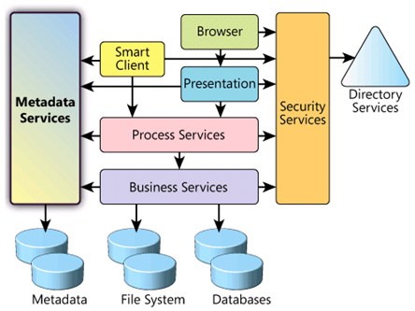
Arquitetura
Software

Slide 10
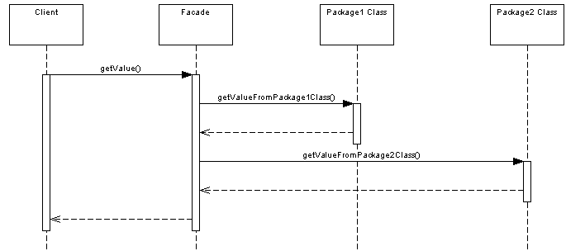
Arquitetura
Software
Diagrama de Componentes

Slide 11
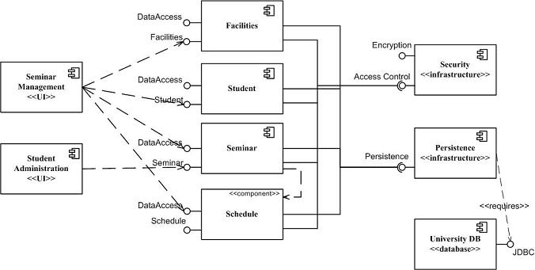
Arquitetura
Software
Diagrama de Componentes

Slide 12
Exercício
Para o projeto, faça um diagrama que represente a arquitetura do seu sistema.

